Slide 1
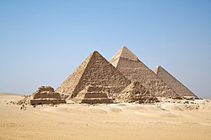
EGYPTIN PYRAMIDIT
Lähteet:
https://fi.m.wikipedia.org/wiki/Egyptin_pyramidit
https://www.google.com/url?sa=t&source=web&cd=1&ved=2ahUKEwiUzsGB76XnAhUqpIsKHZXqDHoQFjAAegQIAxAB&url=https%3A%2F%2Ffi.m.wikipedia.org%2Fwiki%2FEgyptin_pyramidit&usg=AOvVaw2mych5ZfXsPPw_hsY3DRvG

Slide 2
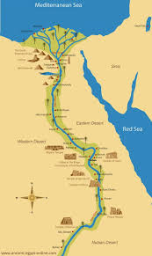
EGYPTIN PYRAMIDIT
Gizan pyramidit sijaitsevat Gizassa Kairon eteläpuolella Egyptissä. Pyramidit rakennettiin noin vuosien 2600–2500 eaa. aikana. Pyramidiryhmään kuuluvat faaraoiden Khufu (Kheops), Khafre (Khefren) ja Menkaure (Mykerinos) hautamuistomerkit. Näistä Kheopsin pyramidi kuuluu maailman seitsemään ihmeeseen.

Slide 3
Egyptin pyramidit
Egyptissä on yli 130 pyramidia. Ne toimivat faaraoiden hautoina.
Egyptin pyramidien ajatus lienee ollut tasoitettu porraspyramidi. Ensimmäiset Egyptin haudat olivat matalia kumpuja. Myöhemmin haudoista tehtiin suorakaiteen muotoisia. Kun useita suorakaiteen muotoisia mastaba-hautoja pinottiin päällekkäin, saatiin pyramidi.
Egyptin pyramidien rakennustavasta ei ole vieläkään varmuutta. Nykykäsityksen mukaan pyramidit rakennettiin palkkatyövoimalla, ei orjatyöllä.

Slide 4
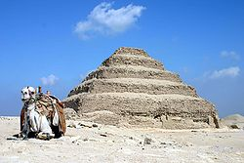
Kolmannen dynastian aikaiset pyramidit
Egyptin ensimmäisen pyramidin, Sakkaran porraspyramidin, rakennutti vanhan valtakunnan aikaisen kolmannen dynastian faarao Djoser 2600-luvulla eaa. Sakkaran porraspyramidi oli ensimmäinen kivestä tehty monumentti; sitä edeltäneitä monumentteja ei ole juurikaan säilynyt, sillä ne rakennettiin savitiilistä. Pyramidin suunnitteli faarao Djoserin korkein virkamies ja arkkitehti Imhotep. Djoserin seuraajan Sekhemkhetin porraspyramidi jäi keskeneräiseksi, eikä häntä ilmeisesti ollut haudattu siihen. Myös seuraavat faaraot Khaba ja Huni rakensivat omat porraspyramidinsa. Hunin pyramidi tosin romahti myöhemmin, ja siitä on jäänyt jäljelle tornimainen rakennelma.

Slide 5
Neljännen dynastian aikaiset pyramidit
Neljännen dynastian ensimmäinen faarao Sneferu rakennutti kaksi pyramidia ja mahdollisesti viimeisteli isänsä Hunin aloittaman pyramidin. Näistä suurin on niin sanottu Taitettu pyramidi, jonka nousukulma loivenee huippua kohti. Sneferun poika Khufu (Kheops) rakennutti haudakseen Kheopsin pyramidin, joka on kaikista pyramideista suurin. Kheopsin pyramidi eroaa muista pyramideista myös siten, että siinä on kolme erillistä kammiota.Khufun seuraaja Djedefra rakennutti pyramidinsa Gizasta viisi kilometriä pohjoiseen, eikä siitä ole enää paljoa jäljellä. Hänen seuraajansa Khefren rakennutti lähes Kheopsin pyramidin korkuisen Khefrenin pyramidin sen viereen. Pyramidin huipulla on yhä jäljellä sen alkuperäistä pinnoitusta.Khefrenin poika Menkaure rakennutti Gizan kolmannen pyramidin, Mykerinoksen pyramidin, joka on naapureitaan pienempi. Neljännen dynastian viimeinen faarao, Sepseskaf, ei enää rakennuttanut pyramidia.

Slide 6
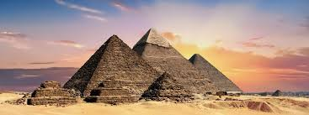
Myöhemmät pyramidit
Viidennen dynastian faaraot rakensivat hautamonumenttinsa yleensä Sakkaraan ja Abusiriin. Nämä pienehköt pyramidit eivät ole säilyneet yhtä hyvin kuin neljännen dynastian pyramidit. Myös 12. dynastian ja 25. dynastian faaraot rakensivat pieniä pyramideja.

